Slide 1
사회복지현장 실습세미나
< 청곡종합사회복지관 >
21616333 박수경
21616443 이수민
담당교수 : 김석주
Notes:
Change Image:
Right Click -> Format Background -> Picture or Texture Fill -> chose your image

Slide 2
#1
소개
・ 기관소개 - 청곡종합사회복지관
・ 실습 활동 소개
・ 실습 활동 평가
Contents
#2
사회복지현장에 대하여
・ 이론 적용
・ 관련 교과목
・ 현장 비판

Slide 3
소개
#1
청곡종합사회복지관 소개 및 실습활동 소개
Notes:
Change Image:
Right Click -> Format Background -> Picture or Texture Fill -> chose your image

Slide 4
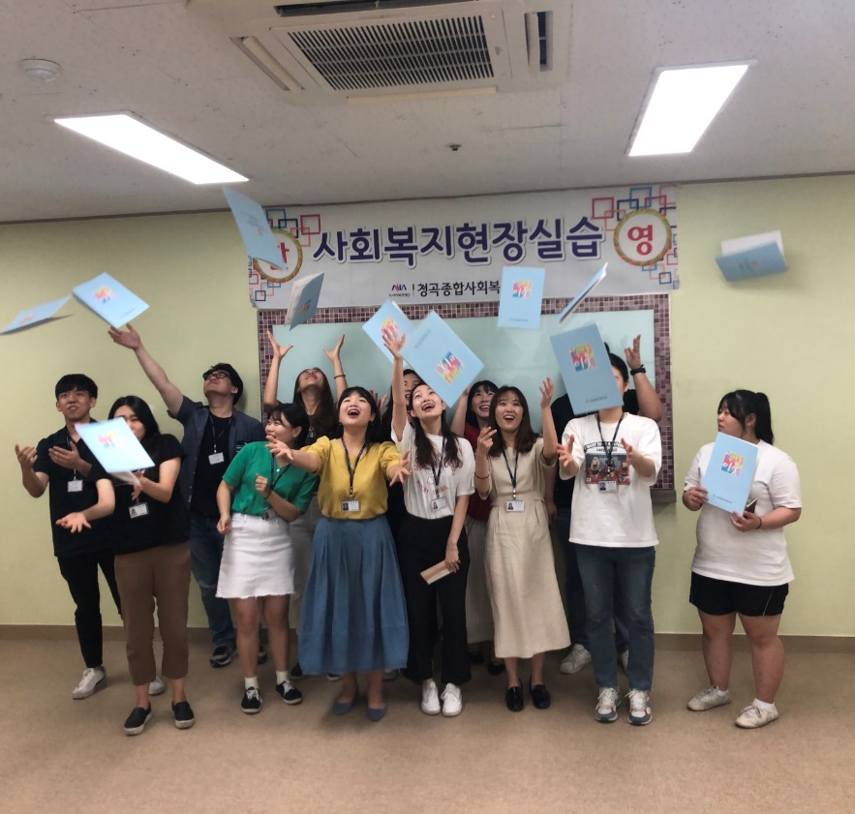

기관 소개 ㅣ 청곡종합사회복지관
재단
아시아복지재단법인
개관일
1999.05.14 개관
위치
대구광역시 수성구 노변공원로 49-1
설립목적
·지역주민 행복권 옹호
·지역공동체 마을조성
·지역복지네트워크구축
·지역주민자활·자립실천
·효율적인 복지서비스제공

Slide 5
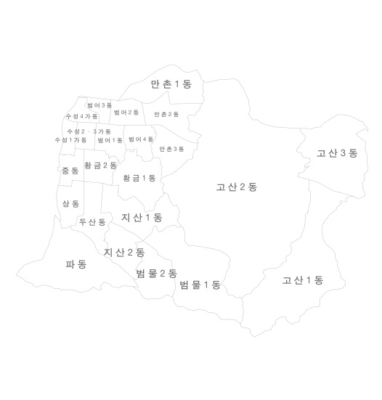

기관 소개 ㅣ 지역적 특성
청곡종합사회복지관
고산지역
· 수성구 동남쪽에 위치
· 3개의 행정동과 13개의 법정동으로 구성
생활편의 · 상업시설
· 대규모 아파트 단지 조성, 인구 10만명 육박
· 삼성라이온즈파크, 대구미술관
대구의 중심
도농복합지역
농촌지역
· 공동체 의식 함양
중심지역
주민인식변화와 참여를 유도

Slide 6




기관 소개 ㅣ 관련기관
청곡종합사회복지관
수성구자원봉사센터
선화어린이집
아시아재활교육센터
청곡가족상담지원센터
·자원봉사자 모집 및
면접·배치
·자원봉사 홍보
·자원봉사조직육성
·발달장애아동들에게
보육환경을 제공
·발달, 특성 요구에 적합한
신체·언어· 정서·사회성발달
영역을 교육 및 치료
·장애인을 대상으로
주간 보호
·기본생활교육, 사회적응훈련,
심리지원서비스 등
다양한 재활서비스 제공
·상담 및 심리검사
·심리치료
·가족관계증진 사업

Slide 7
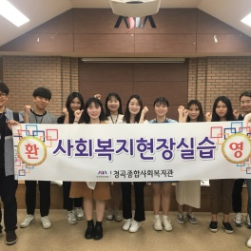
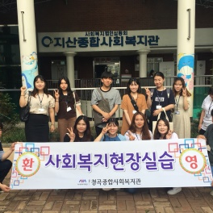
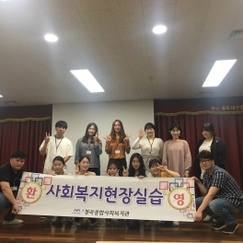
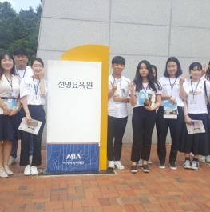
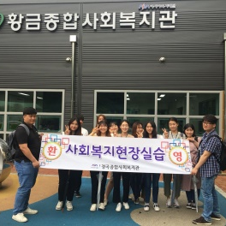
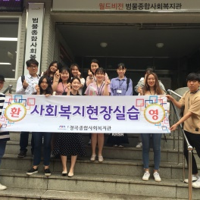
실습 활동 소개
청곡종합사회복지관
01
02
수성구복지관협회
연합실습교육
법인산하기관 방문

Slide 8
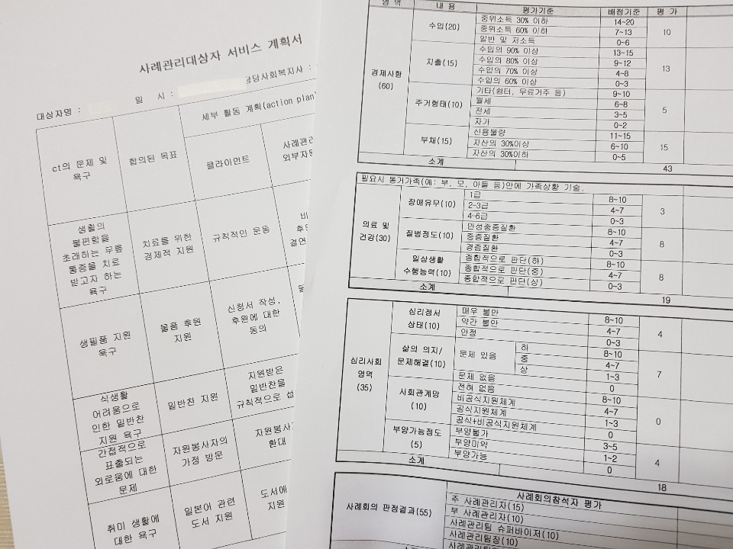
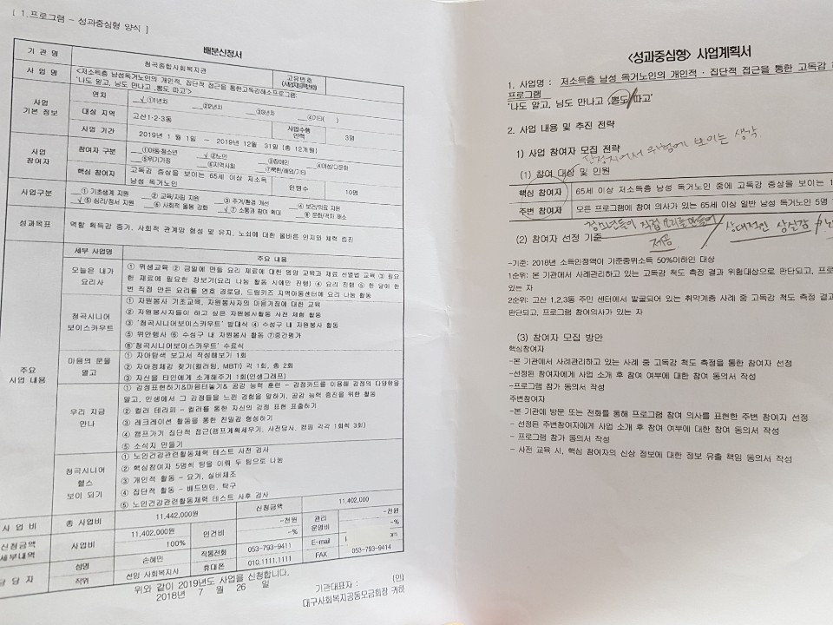
청곡종합사회복지관
실습 활동 소개
03
사례관리
가정방문 후
사정기록지· 서비스 계획서·사례관리 판정지
작성, 발표와 피드백
04
프로포절
프로포절 작성 후
발표와 피드백

Slide 9
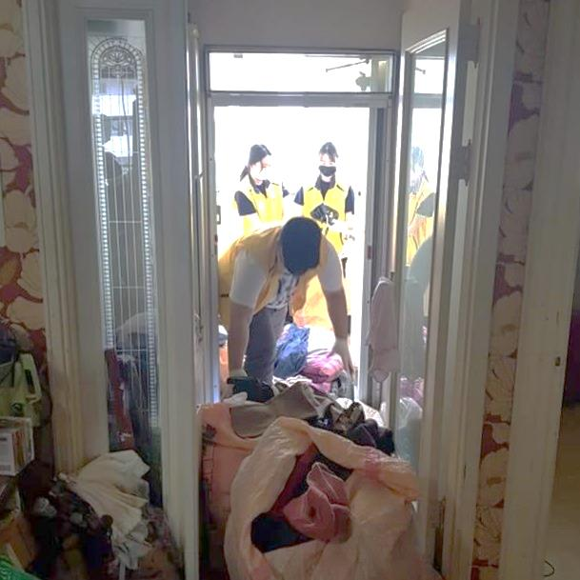
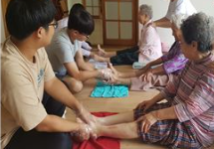
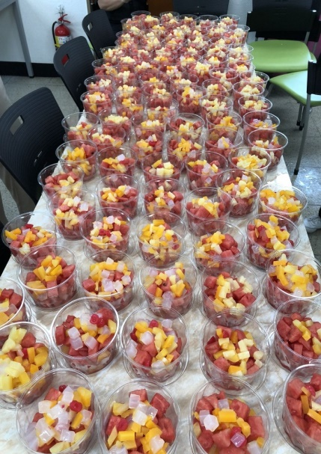
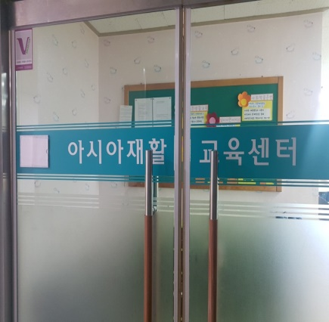
청곡종합사회복지관
실습 활동 소개
05
실무 참여
저장강박행동 수반문제
해결 프로그램
소외지역
경로당 활성화사업
수박화채나눔행사
아시아재활
교육센터

Slide 10
실습 활동 평가
청곡종합사회복지관
좋았던 점
1. 슈퍼바이저와의 원활한 의사소통
2. 사회복지관의 3대기능 사업 모두에 참여
3. 수성구연합실습교육을 통해 수성구에 위치한
다양한 종합사회복지관들의 사업에 대해 배울 수 있는 기회제공
4. 사례관리&프로포절 작성
5. 공문서 작성
아쉬웠던 점
-사례관리 가정방문 후 또 다시 외로움을 느끼실 대상자에 대한 염려

Slide 11
사회복지현장에 대하여
#2
이론, 교과목, 현장 비판
Notes:
Change Image:
Right Click -> Format Background -> Picture or Texture Fill -> chose your image

Slide 12

사회복지이론과 현장실습
① 욕구 단계 이론
자아실현 욕구
① Maslow의 욕구 단계 이론
자기존중 욕구
인간을 근본적으로 자기 실현을 위해 노력하는 존재로 규정하며,
인간의 모든 행위에는 동기가 있다고 봄.
삶의 동기 및 완성에 욕구의 위계를 주장.
소속과 애정의 욕구
안전의 욕구
생리적 욕구
Maslow의 욕구 5단계

Slide 13

사회복지이론과 현장실습
① 욕구 단계 이론
매슬로우 5대 욕구 | 청곡 종합사회복지관
자기실현의 욕구
자아존중의 욕구
소속과 애정에 대한 욕구
안전의 욕구
생리적 욕구

Slide 14




사회복지이론과 현장실습
① 욕구 단계 이론
생리적 욕구
안전의 욕구
소속과 애정에 대한 욕구
경로 식당 운영
안부전화서비스
사회교육 프로그램
푸드뱅크 사업

Slide 15

사회복지이론과 현장실습
② 문제해결이론
② 문제해결이론
어떠한 특정 상황을 파악하여
문제로 정의 내리고,
이를 해결하기 위한 대안을 창출하는 과정
문제 지향
문제 규정&형성
해결 대안 창출
의사 결정
해결책
실행& 검증

Slide 16


사회복지이론과 현장실습
② 문제해결이론
적용
사례관리의 전반적인 과정
실천을 위한 사업 진행
시지동
김영철(가명)
할아버지
저장강박행동 수반문제
해결프로그램
‘우리집이 살아났다’

Slide 17
사회복지교과목과 현장실습
① 사회복지실천론
① 사회복지실천론?
사회복지실천 과정에서 다양한 클라이언트를 만나고,
전문적으로 서비스를 제공하고 원조하는 데 있어
필요로 하는 기본 이론과 기술을 제시하는 교과목

Slide 18





사회복지교과목과 현장실습
① 사회복지실천론
사회복지실천 면접 기술 & 언어적 의사소통 기술
분위기조성
기술
질문 기술
CT의
장점 강조
경청 기술
관찰 기술
Notes:
실천 현장에서 사람들과 마주할할 때나, 구체적으로 사례관리에서 면담을 진행할 때,
그 소통과정에서의 기술을 사회복지실천론을 통해 도움을 받을 수 있었습니다.

Slide 19
사회복지교과목과 현장실습
② 사회문제론
② 사회문제론?
사회문제를 접근 방법에 따라 문제들을 분류하고,
각 문제에 대해 다양한 방법을 통하여
사회문제를 해결하는 과정을 알려주는 교과목

Slide 20
사회복지교과목과 현장실습
② 사회문제론
저장강박행동 수반문제 해결프로그램
‘우리집이 살아났다’
주거환경 개선
통합적 문제해결 개입
증상 완화를 위한 정서적 지원

Slide 21
실습생이 관찰한 사회복지현장 ㅣ 비판
사회복지기관의 문제점
01
02
잦은 인사이동
자원봉사자 사전 교육 부족
원활한 인수인계를 위해
문서화된 업무 매뉴얼 확립
대상자에 대한 이해 교육 및
자원봉사의 기본 예절에 대한 교육
필요
Notes:
2조
자원봉사자 사전 교육 부족
->
기관 내 잦은 인사이동

Slide 22
감사합니다.
Notes:
Change Image:
Right Click -> Format Background -> Picture or Texture Fill -> chose your image

